Slide 1
מערכת שידורים לאומית

Slide 2
לאומיות – תנועה לאומית מדגימה (יוון)
היסטוריה לכיתות י-יב
שם המורה: מרים עופר

Slide 3
מה נלמד היום ?
תנועה לאומית מדגימה באחת מהארצות: אטליה,גרמניה,יוון, פולין
1.המצב המדיני והמצב החברתי-כלכלי בארץ לפני המאבק הלאומי
2.מה מטרת המאבק והכוחות הפעילים שהניעו את המאבק הלאומי
3.השלבים העיקריים במאבק של התנועה הלאומית שנבחרה
4. הגורמים שסייעו והגורמים שעיכבו את המאבק הלאומי

Slide 4
התנועה הלאומית היוונית
מה
מקום
מתי
מי
איך
מה היה המצב המדיני והחברתי לפני המאבק הלאומי ומה המטרה
שלבי המאבק ותוצאותיו
המקום/ אזור בו התנהל המאבק
הכוחות הפעילים,
מי סייע ? מי עיכב ?
באילו שנים התרחש המאבק

Slide 5
מה מאחד ומלכד את בני הלאום היווני ?
הימנון לחירות / דיונסיוס סולומוס
אני מזהה אותך לפי הקצה, של החרב האימתנית
אני מזהה אותך לפי המבע, שסוקר את הארץ בכוח
עולה מעצמותיהם הקדושות, של היוונים,
ואמיצה כבראשונה, האח, הו האח, חירות!
מותם של היוונים העתיקים, הוליד את נפשנו החופשית
כעת, עם קום גבורת קדם, הבה נצדיע לך, הו חרות!
"חירות או מוות"

Slide 6
מה קושר ומלכד את בני הלאום?
היסטוריה יוון העתיקה
שפה – יוונית
Ελληνική (הלניקי)
דת יוונית אורתודוכסית
שטח – 3000 איים
מטרה "חירות או מוות"
תרבות – סמלים,לבוש, מינהגים, מוזיקה ...

Slide 7
מה השינוי שיצרה הלאומיות היוונית במפה המדינית ?

Slide 8
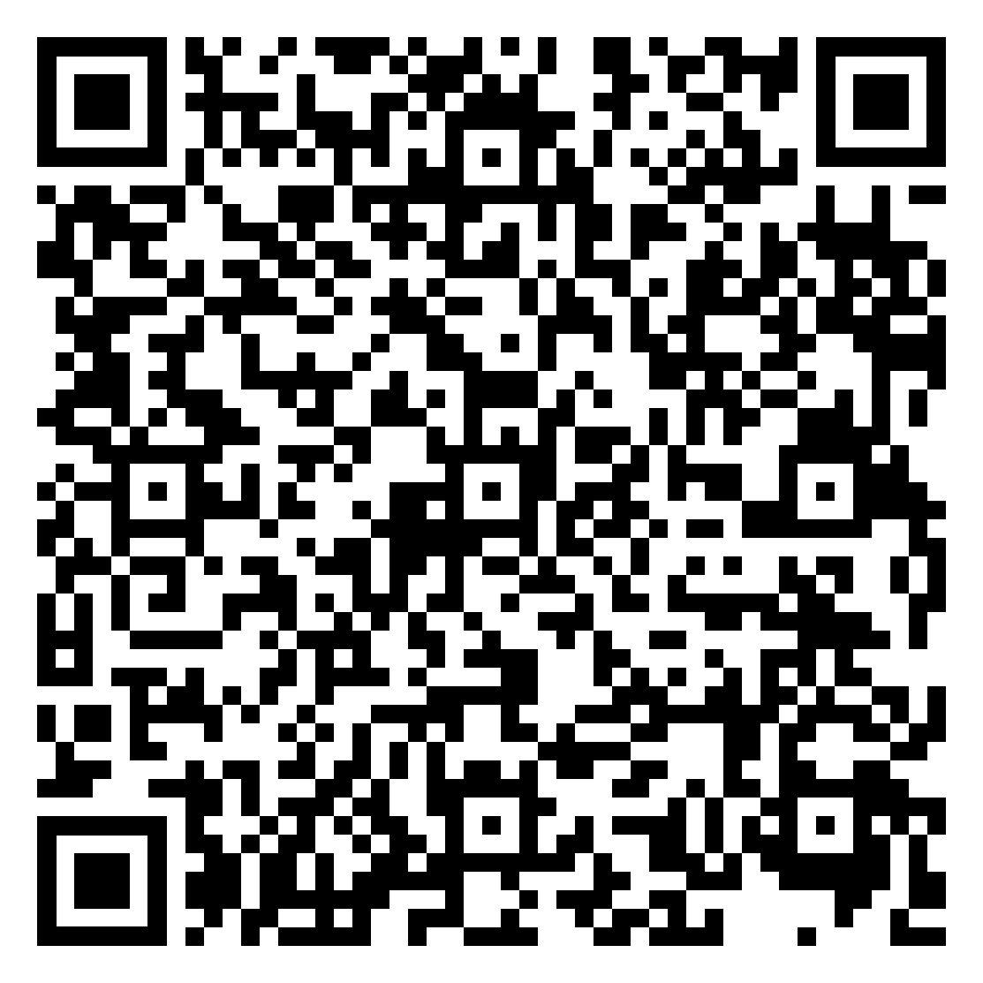
תירגול :מה מאחד ומלכד את בני הלאום ?
כל התירגול בעמודים 1-5 *2 מיועד לכם:
https://lo.cet.ac.il/player/?document=c39274d7-b6ad-46e4-9135-5fcb91c6091e&language=he

Slide 9
מתוך: הכרזת העצמאות של לוחמי החירות ביוון (27 בינואר 1822)*: "אנו, הצאצאים של עַמֵי הֵלָס (יוון) האצילים והחכמים, בני הדור של עמי אירופה הנאורים והתרבותיים, בראותנו את היתרונות המוענקים לעמי אירופה שהם נתונים לחסות החוק, אין ביכולתנו להוסיף ולסבול את הָעוֹל האכזרי של המעצמה העות'מנית אשר העיק עלינו יותר מ-400 שנה... מלחמתנו בטורקים אינה מלחמת כת ...מלחמתנו היא מלחמה לאומית, מלחמה קדושה להחזיר לעצמנו בדרך כיבוש את הזכויות..."
מה המניע ומה מטרתה של התנועה הלאומית היוונית ?

Slide 10
המצב של יוון לפני המאבק הלאומי
ראשיתה של יוון לפני 3000 שנים ויותר, בעלת עבר מפואר (הלס, אתונה)
"מולדת תרבות המערב."
במאה החמישית אימצה את הנצרות האורתודוכסית
רוב אוכלוסייתה כפרית
במאה ה-15 (1453) נכבשה יוון על ידי האימפריה העות'מנית –המוסלמית
ששלטה עליה במשך 400 שנים
במקביל- הגירת סוחרים יוונים מעבר לים
רעיונות ההשכלה והרומנטיקה,
היווצרות מעמד בינוני חזק,
והצלחת המהפיכה הצרפתית הביאו ל: הקמתן של אגודות לאומיות ולהחלטה לצאת למאבק לשחרור יוון

Slide 11
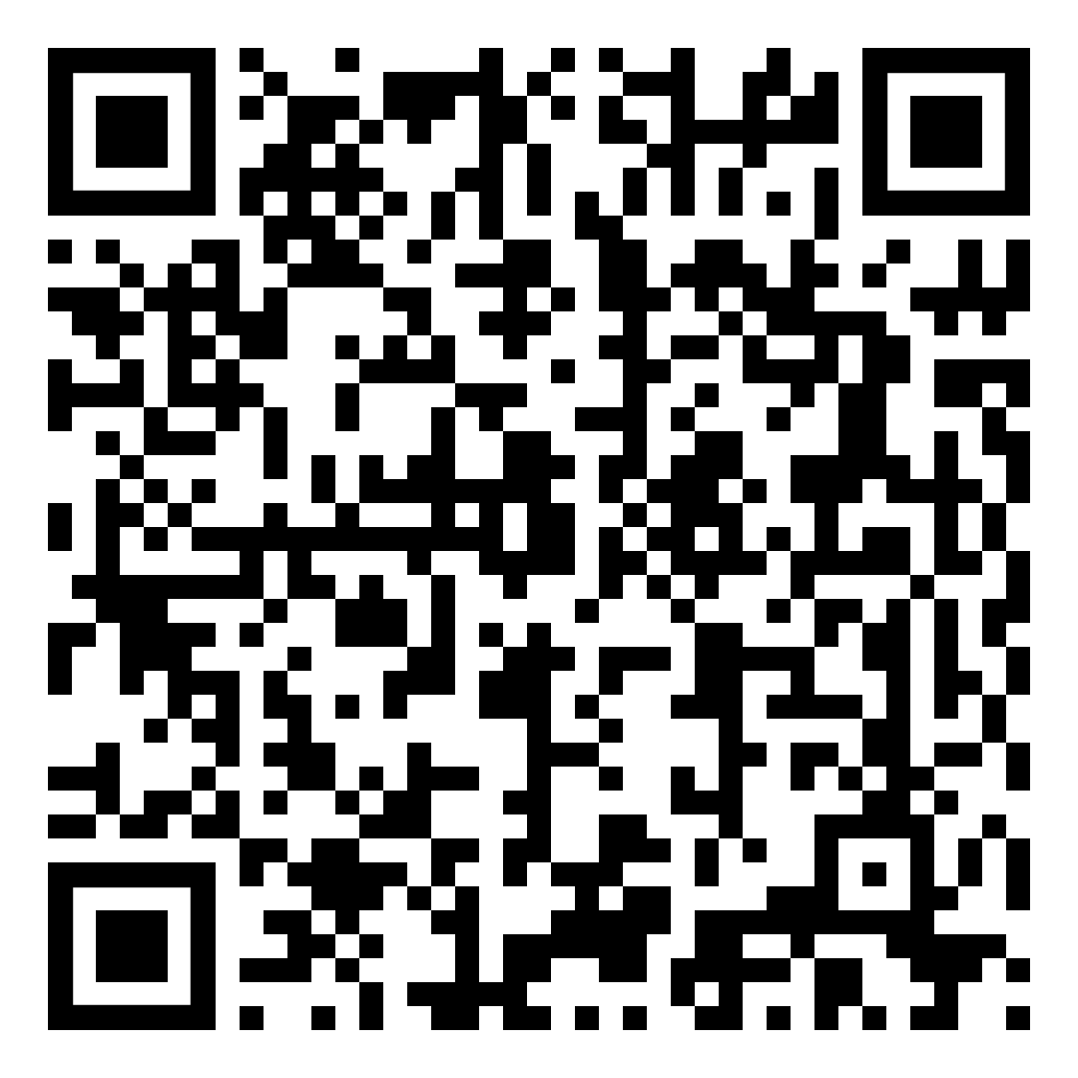
קישור למרחב הפדגוגי בהיסטוריה ונצא להפסקה
https://pop.education.gov.il/tchumey_daat/historya/chativa-elyona/noseem_nilmadim/leomiyot/
כנסו לפעילות "פתאום קם אדם בבוקר ומרגיש שהוא עם ומתחיל ללכת"
הארכיבישוף של פטרס הזקן מקדש את הדגל 25/3/1821 היווני עם תחילת המרד הלאומי נגד העות'מאנים

Slide 12
שלבי ההתפתחות של התנועות
שלב ראשון: יצירת בסיס בידי מעטים הגדרת הלאום וגיבוש תרבות וסמלים
שלב שני: הפצת התרבות הלאומית ייסוד אגודות לאומיות וגיוס תומכים רבים. הרחבת מעגל השותפים
שלב שלישי:
מאבק פוליטי עממי וצבאי מאבקים בתוך המדינה
יצירת בריתות עם שליטים זרים בעלי עוצמה והשפעה
שלב רביעי: הכרזת המדינה והמשך ביסוס התודעה הלאומית

Slide 13
שלבי המאבק הלאומי יווני
המטרה: שחרור יוון מהשלטון העות'מני ששלט עליה 400 שנים והקמת מדינה ריבונית
שלב ההערכות : קבוצה מובילה פועלת לאיסוף מסורות והקמת אגודות ידידות בברטניה,ארה"ב ...
שלב המאבק העממי והצבאי: בהובלת איפסלנטי ויואניס יציאה למרד באימפריה העותמנית שהסתייעה במצרים . טבח בכיוס וכשלון המרד
גיוס בנות ברית:גיוס מעצמות נוצריות צרפת בריטניה ורוסיה והצטרפות מתנדבים פילהלנים
הכרזת העצמאות והתבססות המדינה: הקמת יוון העצמאית 1832 והכרה בינלאומית בזכותה

Slide 14
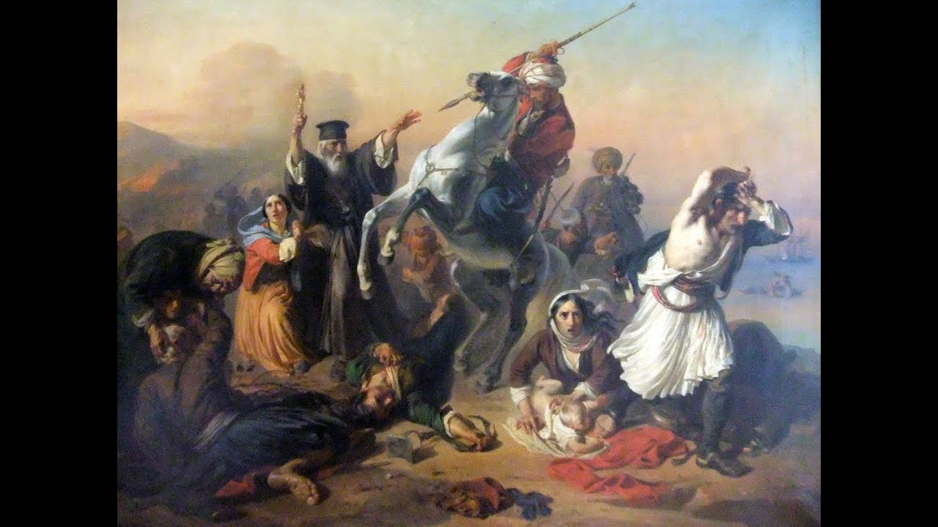
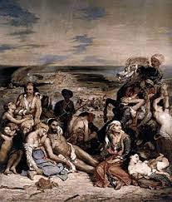
גורמים מעכבים
האימפריה העות'מנית וצבאה המיומן- חשש מאיבוד כוחם והשפעתם
כוחות שמרניים ביוון- ראשי הכנסייה האורתודוכסית שגינו את המרד
הצבא המצרי- ששלח כוחותיו לסייע לדיכוי המרד היווני
"הטבח בכיוס".
ציור מאת הצייר הצרפתי דלקרואה.
קצין עות'מאני רכוב על סוס טובח באזרחים יוונים

Slide 15
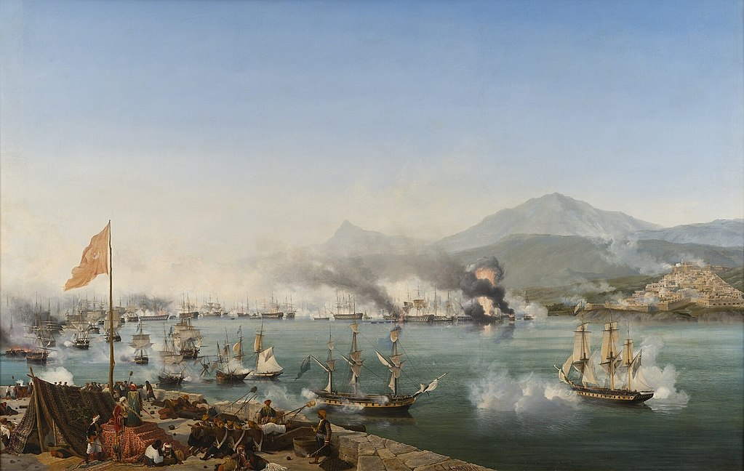
גורמים מסייעים
התחזקות מעמד בינוני של סוחרים
אגודות יווניות (פילקי איטראה)
גיוס בנות ברית (צרפת, בריטניה, רוסיה)
תמיכת הכנסייה האורתודוקסית
מתנדבים פילהלנים (מעריצי תרבות יוון)
ציור של קראנרי של קרב נאוורינו, 20/10/1827 הקרב שסיים למעשה את מלחמת העצמאות היוונית

Slide 16
10 .התנועות הלאומיות — מאבק ותוצאות בחר באחת מן הארצות האלה: יוון, פולין, גרמניה, איטליה. א. תאר את המצב המדיני והמצב החברתי־כלכלי לפני תחילת המאבק הלאומי בארץ שבחרת. ב. הסבר את הגורמים שסייעו במאבקה של התנועה הלאומית בארץ שבחרת, והצג את תוצאות מאבק זה. 12.התנועות הלאומיות והתנועה הציונית — מטרה ודרכים (חורף תשע"ט) א. הסבר את המטרה של התנועות הלאומיות באירופה במאה ה־19 , והצג שתי דרכים שבהן פעלו להגשמת מטרתן.
תרגול סעיפים משאלות בגרות :
10 .מטרות התנועות הלאומיות, גורמים מסייעים וגורמים מעכבים (חורף 20)
א. בחר בתנועה לאומית שפעלה באחת מן הארצות:יוון, פולין, איטליה, גרמניה.
הסבר את מטרת המאבק של התנועה שבחרת, והסבר כיצד עיכבה אחת מן
המעצמות מאבק זה או כיצד סייעה אחת מן המעצמות למאבק זה

Slide 17
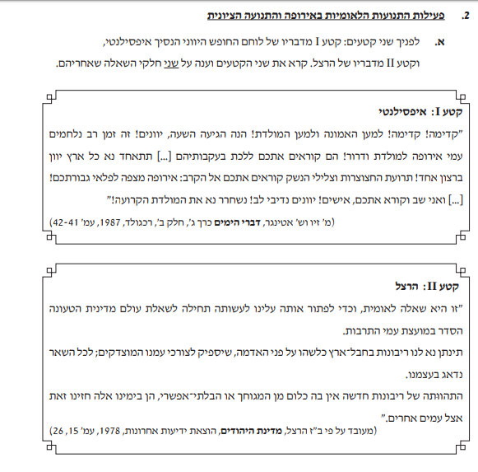
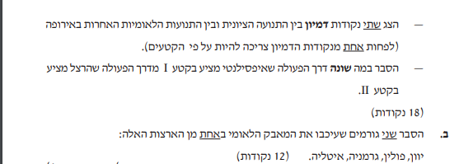

Slide 18
קישור למרחב הפדגוגי בהיסטוריה
https://pop.education.gov.il/tchumey_daat/historya/chativa-elyona/noseem_nilmadim/leomiyot/
לתרגל מתוך הפעילות הראשונה: עמ' 4 (מאבק והנהגה),
עמ' 5 (שלבים וגורמים מעכבים), עמ' 6 חידון

Slide 19
תודות
1. מפת אירופה אחרי קונגרס וינה– מט"ח https://lib.cet.ac.il/pages/item.asp?item=9073
2. סרטון גל פרידמן ומדליית זהב- יוטיוב
3. ויקיפדיה , ויקישיתוף https://he.wikipedia.org/wiki
4. https://publicdomainvectors.org/he/%D7%A7%D7%9C%D7%99%D7%A4%D7%A8%D7%98%20%D7%97%D7%99%D7%A0%D7%9D/%D7%A1%D7%9E%D7%9C-%D7%99%D7%95%D7%95%D7%9F/81171.html

Slide 20
שימוש ביצירות מוגנות בזכויות יוצרים
ואיתור בעלי זכויות
השימוש ביצירות במהלך שידור זה נעשה לפי סעיף 27א לחוק זכות יוצרים, תשס"ח-2007. אם הינך בעל הזכויות באחת היצירות, באפשרותך לבקש מאיתנו לחדול מהשימוש ביצירה, זאת באמצעות פנייה לדוא"ל rights@education.gov.il

